Slide 1


Programação do Instagram
@fairhealth.br
19/10 a 13/11 · 4 semanas · 12 posts · 3 por semana
Notes:
Programação de 12 posts em 4 semanas (3 por semana), a partir do calendário inicial de 12 posts. O post do time segue segurado.

Slide 2

A história em quatro blocos
Cada bloco responde a uma pergunta de quem chega ao perfil. Juntos, contam a marca do começo ao convite.
01
Reconhecimento
Quem somos e por que existimos?
Apresentar a marca e criar vínculo com a origem. Quem chega ao perfil entende quem é a fairhealth, de onde ela vem e quem está por trás do cuidado.
02
Relevância
Por que as empresas precisam olhar para isso?
Fazer o RH se reconhecer no problema: o cuidado costuma chegar tarde, quando a doença já apareceu. A prevenção precisa fazer parte da rotina.
03
Compreensão
Como a fairhealth transforma isso em cuidado real?
Mostrar como o cuidado funciona na prática, pela experiência de quem é atendido, sem repetir a apresentação do Escritório do Cuidado.
04
Confiança
Por que acreditar na metodologia e na empresa?
Dar provas (a trajetória do método, os resultados e a ciência) e fechar com um caminho claro para o RH.
2 posts · 19/10 a 21/10
4 posts · 23/10 a 30/10
2 posts · 03/11 a 04/11
4 posts · 06/11 a 13/11
Notes:
Já publicados antes desta programação: 01 "O que é a fairhealth?" e 07 "Conheça o Escritório do Cuidado". O post 03 (time) segue segurado.

Slide 3





O mês em uma página
Semana 1
19 a 23/10
Semana 2
26 a 30/10
Semana 3
03 a 06/11
Semana 4
09 a 13/11
segunda 19/10
segunda 26/10
terça 03/11
segunda 09/11
Reel do Dr. Ronald: quem somos e de onde viemos
Quando o cuidado não faz parte da rotina
O cuidado na prática: a jornada da Clara
Resultados reais, com o Dr. Ronald
Reel
Reel
Carrossel
Reel
quarta 21/10
quarta 28/10
quarta 04/11
quarta 11/11
Nossa história começou em um hospital
Prevenção também é investimento
Quatro frentes, um cuidado conectado
Estilo de vida também é tratamento sério
Carrossel
Foto única
Reel
Carrossel
sexta 23/10
sexta 30/10
sexta 06/11
sexta 13/11
Cuidar não deveria começar quando algo vai mal
Como a prevenção vira rotina na empresa
Uma história que começou em 2009
Como levar a fairhealth para sua empresa
Carrossel
Carrossel
Carrossel
Carrossel
Reconhecimento
Relevância
Compreensão
Confiança
Ícones: reel · carrossel · foto única

Slide 4
Ritmo e formatos
12
4
7
1
posts em 4 semanas
reels, 2 com o Dr. Ronald
carrosséis
foto única
Ritmo
3 posts por semana: segunda, quarta e sexta. Na semana de Finados (02/11), terça, quarta e sexta. 20/11 fica fora.
Mistura
1 reel e 2 posts estáticos por semana. Nunca dois reels seguidos.
Já pronto
Post de 21/10 (arte v2), "Prevenção também é investimento" (arte no Canva) e o roteiro de "Estilo de vida também é tratamento sério".
Gravação
As duas falas do Dr. Ronald (19/10 e 09/11) podem ser gravadas no mesmo dia.

Slide 5

Reconhecimento
BLOCO 01
Posts do bloco
segunda 19/10 · Reel
Reel do Dr. Ronald: quem somos e de onde viemos
Quem somos e por que existimos?
quarta 21/10 · Carrossel
Nossa história começou em um hospital
Intuito
Apresentar a marca e criar vínculo com a origem. Quem chega ao perfil entende quem é a fairhealth, de onde ela vem e quem está por trás do cuidado.
Já publicados antes: "O que é a fairhealth?" e "Conheça o Escritório do Cuidado". O post do time segue segurado.

Slide 6
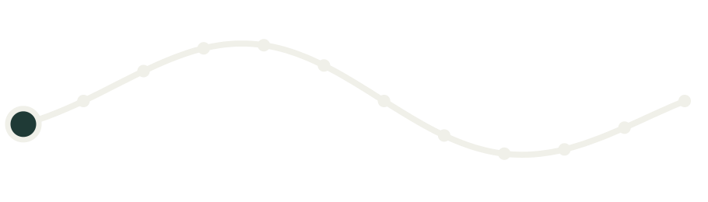
O que você viu até aqui, na voz de quem começou essa história
BLOCO 01 · RECONHECIMENTO
Semana 1 · segunda-feira
19/10
O QUE O POST MOSTRA
O Dr. Ronald, fundador do Escritório do Paciente, resume os dois posts já publicados: o que é a fairhealth e o Escritório do Cuidado. Termina puxando a origem: "e tudo isso começou num hospital, em 2009".
Reel falado · 30 a 45 s
No calendário
Novo (antes do 02)
Produção
Roteiro a escrever · gravação
O QUE ESTAMOS DIZENDO POR TRÁS DO TÍTULO
Dar rosto e voz médica à marca. Humaniza, gera confiança e costura o que já saiu com o próximo post.
1 de 12
Notes:
Fio da história: Vem dos posts publicados (01 e 07). Leva para a origem (21/10).

Slide 7
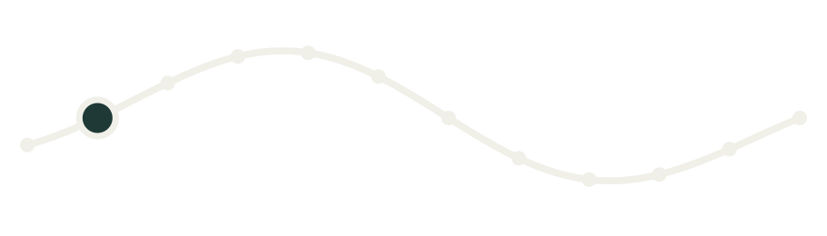
Antes de chegar às empresas, nossa história começou em um hospital
BLOCO 01 · RECONHECIMENTO
Semana 1 · quarta-feira
21/10
O QUE O POST MOSTRA
A origem em 2009, com o Escritório do Paciente; a escuta como essência; a evolução até o trabalho; a fairhealth hoje. Um fio atravessa os seis slides, de 2009 até o logo.
Carrossel · 6 slides
No calendário
Post 02
Produção
Arte pronta (v2)
O QUE ESTAMOS DIZENDO POR TRÁS DO TÍTULO
A fairhealth não é mais uma startup de bem-estar: o modelo tem história e nasceu no cuidado de verdade. O cuidado começa pela pessoa.
2 de 12
Notes:
Fio da história: Vem do reel do Dr. Ronald. Leva para o bloco de relevância: por que cuidar antes.

Slide 8

Relevância
BLOCO 02
Posts do bloco
sexta 23/10 · Carrossel
Cuidar não deveria começar quando algo vai mal
Por que as empresas precisam olhar para isso?
segunda 26/10 · Reel
Quando o cuidado não faz parte da rotina
quarta 28/10 · Foto única
Prevenção também é investimento
Intuito
Fazer o RH se reconhecer no problema: o cuidado costuma chegar tarde, quando a doença já apareceu. A prevenção precisa fazer parte da rotina.
sexta 30/10 · Carrossel
Como a prevenção vira rotina na empresa

Slide 9
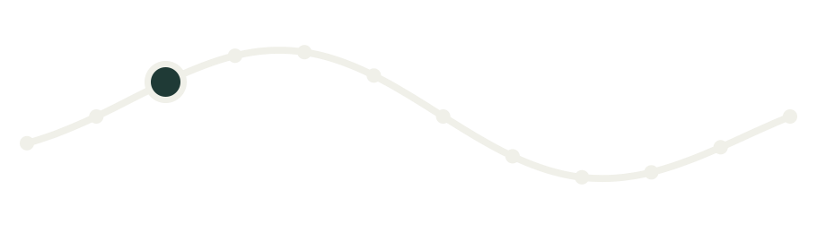
Cuidar da saúde não deveria começar quando algo vai mal
BLOCO 02 · RELEVÂNCIA
Semana 1 · sexta-feira
23/10
O QUE O POST MOSTRA
Cada slide volta um passo no tempo: antes do afastamento, o atestado; antes do atestado, a semana pesada; antes dela, a noite sem dormir. Fecha em "a gente cuida antes".
Carrossel de trás para frente
No calendário
Post 04
Produção
A produzir
O QUE ESTAMOS DIZENDO POR TRÁS DO TÍTULO
A diferença entre cuidado reativo e preventivo. O plano de saúde entra depois; a fairhealth entra antes.
3 de 12
Notes:
Fio da história: Abre o bloco de relevância. Leva para o que acontece quando o cuidado não está na rotina.

Slide 10
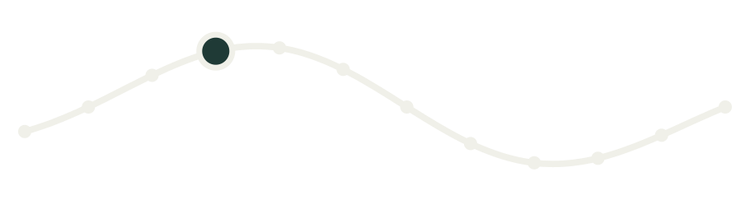
O que acontece quando o cuidado não faz parte da rotina?
BLOCO 02 · RELEVÂNCIA
Semana 2 · segunda-feira
26/10
O QUE O POST MOSTRA
Um número forte, com fonte: as licenças por saúde mental em 2024 (Ministério da Previdência). E três barreiras: falta de tempo, distância do cuidado e falta de continuidade.
Reel tipográfico
No calendário
Post 05
Produção
A produzir · confirmar o número
O QUE ESTAMOS DIZENDO POR TRÁS DO TÍTULO
O problema não é a falta de plano de saúde. É o cuidado não estar perto nem ser contínuo. Proximidade gera adesão.
4 de 12
Notes:
Fio da história: Vem do "cuidar antes". Leva para o argumento de investimento.

Slide 11

Prevenção também é investimento
BLOCO 02 · RELEVÂNCIA
Semana 2 · quarta-feira
28/10
O QUE O POST MOSTRA
Dois resultados de estudos externos, com a fonte visível: −28% de absenteísmo (Harvard Business Review, 2022) e −22% de custos com saúde (SHRM, 2023).
Foto única
No calendário
Extra
Produção
Arte pronta no Canva
O QUE ESTAMOS DIZENDO POR TRÁS DO TÍTULO
Falar com o RH e com o financeiro: cuidar antes faz bem às pessoas e também à empresa. O retorno é consequência, não promessa.
5 de 12
Notes:
Fio da história: Vem do problema. Leva para como a prevenção vira rotina.

Slide 12

Como transformar a prevenção em parte da rotina de uma empresa?
BLOCO 02 · RELEVÂNCIA
Semana 2 · sexta-feira
30/10
O QUE O POST MOSTRA
Cinco movimentos: levar o cuidado para perto (dentro da empresa), começar pela escuta, montar um plano que caiba na rotina, acompanhar de forma contínua e dar ao RH indicadores do grupo.
Carrossel passo a passo
No calendário
Post 06
Produção
A produzir
O QUE ESTAMOS DIZENDO POR TRÁS DO TÍTULO
A ponte entre o problema e o modelo da fairhealth. Prevenção é estrutura, não campanha pontual.
6 de 12
Notes:
Fio da história: Fecha o bloco de relevância. Leva para como o cuidado funciona na prática.

Slide 13
Compreensão
BLOCO 03
Posts do bloco
terça 03/11 · Carrossel
O cuidado na prática: a jornada da Clara
Como a fairhealth transforma isso em cuidado real?
quarta 04/11 · Reel
Quatro frentes, um cuidado conectado
Intuito
Mostrar como o cuidado funciona na prática, pela experiência de quem é atendido, sem repetir a apresentação do Escritório do Cuidado.

Slide 14

Como funciona o cuidado na prática?
BLOCO 03 · COMPREENSÃO
Semana 3 · terça-feira
03/11
O QUE O POST MOSTRA
A jornada contada pela Clara, personagem fictícia e sinalizada: a escuta ("o que é importante para você?"), anamnese e medições, um plano com três ações pequenas e o acompanhamento.
Carrossel com história
No calendário
Post 08
Produção
A produzir · decidir sobre a Clara
O QUE ESTAMOS DIZENDO POR TRÁS DO TÍTULO
Retomar o Escritório do Cuidado pela experiência de quem é atendido, sem repetir a apresentação. O plano é possível e humano.
7 de 12
Notes:
Fio da história: Abre o bloco de compreensão. Leva para as quatro frentes.

Slide 15

Quatro frentes, um cuidado conectado
BLOCO 03 · COMPREENSÃO
Semana 3 · quarta-feira
04/11
O QUE O POST MOSTRA
Escritório do Cuidado, Programa de Medicina do Estilo de Vida, plataforma digital e wearables aparecem um a um, e o fio contínuo liga os quatro.
Reel em motion
No calendário
Post 09
Produção
A produzir
O QUE ESTAMOS DIZENDO POR TRÁS DO TÍTULO
Não são quatro produtos soltos: é um cuidado só, que funciona melhor junto.
8 de 12
Notes:
Fio da história: Vem da jornada. Leva para a trajetória do método.

Slide 16
Confiança
BLOCO 04
Posts do bloco
sexta 06/11 · Carrossel
Uma história que começou em 2009
Por que acreditar na metodologia e na empresa?
segunda 09/11 · Reel
Resultados reais, com o Dr. Ronald
quarta 11/11 · Carrossel
Estilo de vida também é tratamento sério
Intuito
Dar provas (a trajetória do método, os resultados e a ciência) e fechar com um caminho claro para o RH.
sexta 13/11 · Carrossel
Como levar a fairhealth para sua empresa

Slide 17
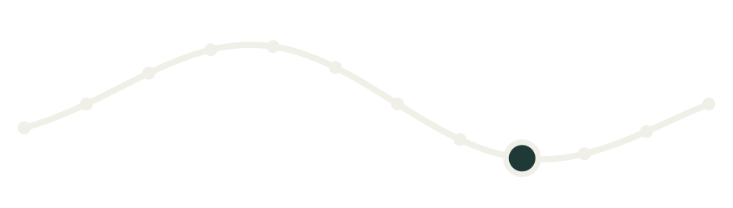
Uma história de cuidado que começou em 2009
BLOCO 04 · CONFIANÇA
Semana 3 · sexta-feira
06/11
O QUE O POST MOSTRA
Os marcos do método: Triple Aim (2007), Escritório do Paciente (2009), Quadruple Aim (2014), Quintuple Aim (2021) e Escritório do Cuidado (2024 e 2025). E o caso do hospital, sem o nome.
Carrossel linha do tempo
No calendário
Post 10
Produção
A produzir · conferir as datas
O QUE ESTAMOS DIZENDO POR TRÁS DO TÍTULO
O post de 21/10 contou por que o modelo surgiu. Este mostra que ele tem método, base internacional e trajetória.
9 de 12
Notes:
Fio da história: Abre o bloco de confiança. Leva para os resultados.

Slide 18
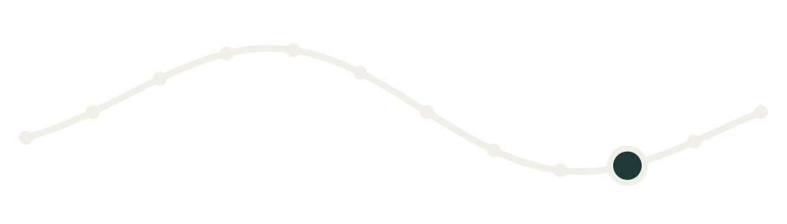
Cuidado na prática: experiências e resultados reais
BLOCO 04 · CONFIANÇA
Semana 4 · segunda-feira
09/11
O QUE O POST MOSTRA
O Dr. Ronald conta o que a equipe viu na prática, com os números na tela: numa indústria atendida, 8 em cada 10 pessoas voltaram para mais de um atendimento, e a adesão chegou a 98%.
Reel falado · números na tela
No calendário
Post 11
Produção
Gravar junto com o reel de 19/10
O QUE ESTAMOS DIZENDO POR TRÁS DO TÍTULO
A prova de que as pessoas usam e voltam. Ninguém volta a um lugar onde não se sentiu cuidado.
10 de 12
Notes:
Fio da história: Vem do método. Leva para a ciência por trás do cuidado.

Slide 19
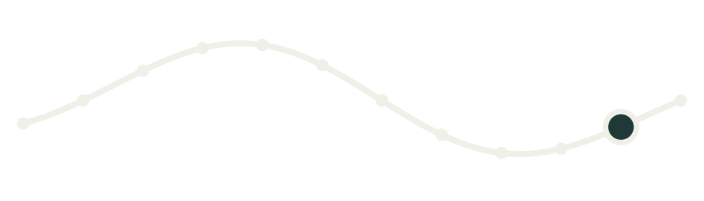
Estilo de vida também é tratamento sério
BLOCO 04 · CONFIANÇA
Semana 4 · quarta-feira
11/11
O QUE O POST MOSTRA
O estudo clássico Diabetes Prevention Program (New England Journal of Medicine, 2002): mudanças de rotina reduziram em 58% os novos casos de diabetes tipo 2 em adultos com risco. Na semana do Dia Mundial do Diabetes (14/11).
Carrossel · 7 slides
No calendário
Extra
Produção
Roteiro pronto
O QUE ESTAMOS DIZENDO POR TRÁS DO TÍTULO
A Medicina do Estilo de Vida tem evidência científica. O cuidado começa pela rotina porque a ciência mostra que ela importa.
11 de 12
Notes:
Fio da história: Vem dos resultados. Leva para o convite final.

Slide 20
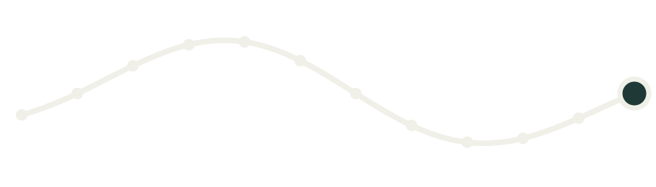
Como levar a fairhealth para sua empresa?
BLOCO 04 · CONFIANÇA
Semana 4 · sexta-feira
13/11
O QUE O POST MOSTRA
Três passos: diagnóstico, proposta personalizada e implementação. E o convite para falar com a gente pelo direct.
Carrossel de fechamento
No calendário
Post 12
Produção
A produzir
O QUE ESTAMOS DIZENDO POR TRÁS DO TÍTULO
Fechar a apresentação inicial com um caminho claro e simples para o RH. Um convite suave, sem preço e sem promessa.
12 de 12
Notes:
Fio da história: Fecha a programação. Daqui, o próximo mês.

Slide 21
O que validar antes de publicar
Post | O que validar | Quem confirma
19/10 e 09/11 · Reels do Dr. Ronald | Autorização de uso de imagem. Exceção à decisão de não ter o time em cena (o post do time segue segurado). | Sócios e Dr. Ronald
26/10 · Cuidado fora da rotina | Conferir o número de licenças por saúde mental de 2024 no painel do Ministério da Previdência. | Comunicação
28/10 · Prevenção é investimento | O que os estudos da HBR e da SHRM mediram (tipo de programa e população). | Comunicação e responsável médica
03/11 · A jornada da Clara | Manter a personagem fictícia, sinalizada como história ilustrativa, ou contar sem personagem. | Nina
06/11 · História desde 2009 | Datas da linha do tempo. "Validado no SUS" fica de fora até ter fonte. | Time fairhealth
09/11 · Resultados reais | Só números liberados, sem o nome da indústria atendida. | Sócios
11/11 · Estilo de vida | Leitura do estudo pela responsável médica: vale para adultos com risco aumentado, não é promessa individual. | Responsável médica
13/11 · Como levar a fairhealth | "Diagnóstico" sem "gratuito". Quem responde o direct. | Comunicação

Slide 22
Próximos passos
1
2
3
Aprovar a programação
Datas, formatos e a decisão sobre a Clara (post de 03/11).
Gravar com o Dr. Ronald
Roteiro dos dois reels (19/10 e 09/11) e gravação no mesmo dia, com a autorização de imagem.
Produzir e organizar
Levar o post de 21/10 para o Canva e passar a programação para a planilha do calendário.

